Slide 1
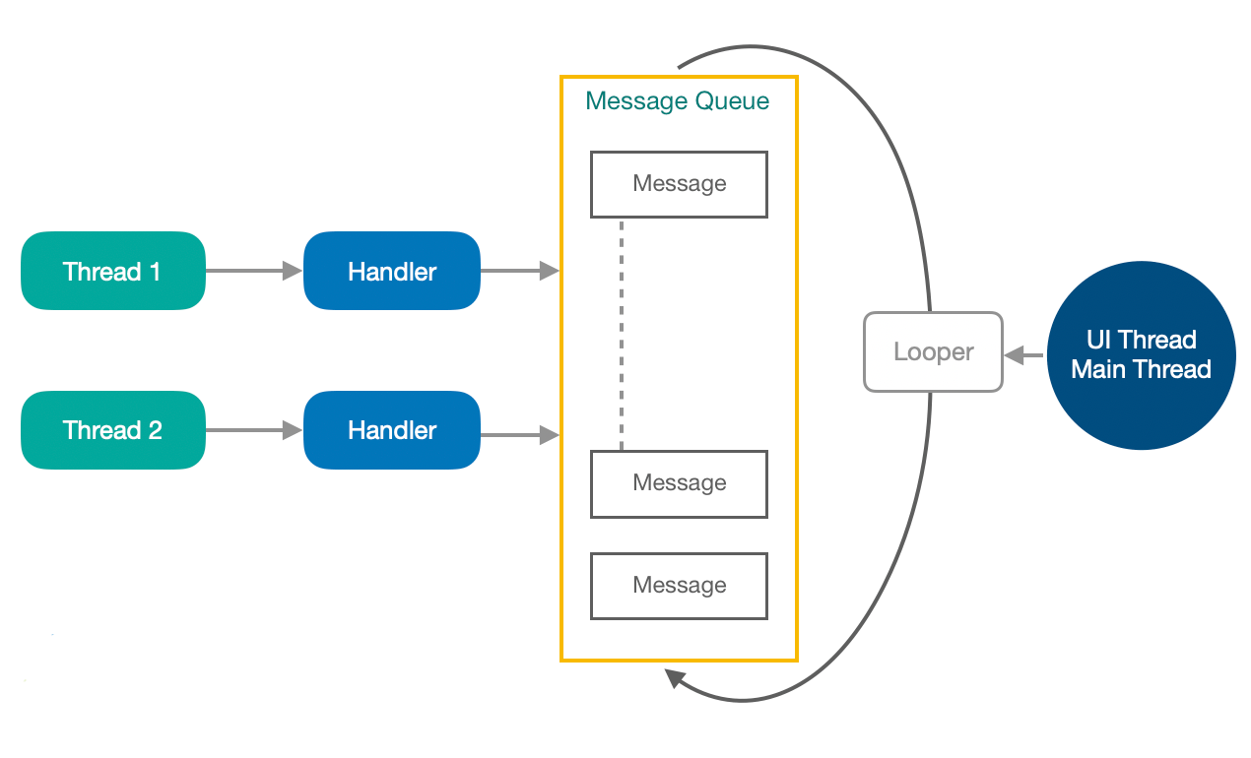
Message 처리 과정

Slide 2
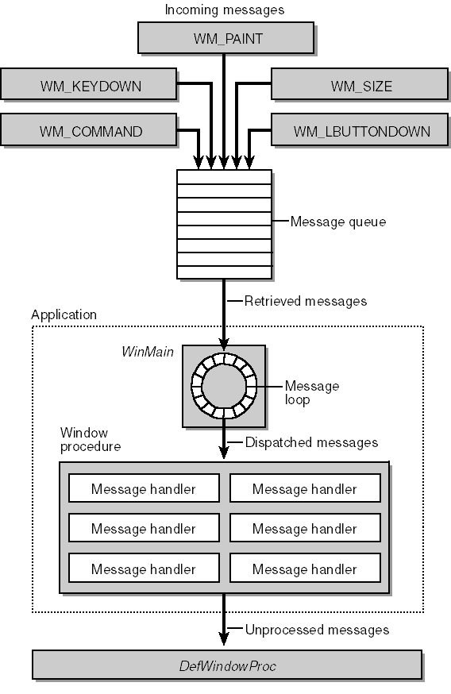
MFC Message 처리 과정

Slide 3

Computer 용어
Object(객체): 문제 해결을 위해 쓰는 자료와 관련 절차까지 포함한 기본 구조
Class: 객체의 설계도
Instance(구현체): 객체의 실행 예시
Control: 사용자 자료를 입력받고 상호 작용하는 기초 객체
Handle: 자원을 가리키는 추상적 참조자
Process: 프로그램의 완전한 구현체
Thread: 프로그램에서 부분만 발췌해 실행하는 단위
Core: CPU 안의 최소 계산 단위

Slide 4
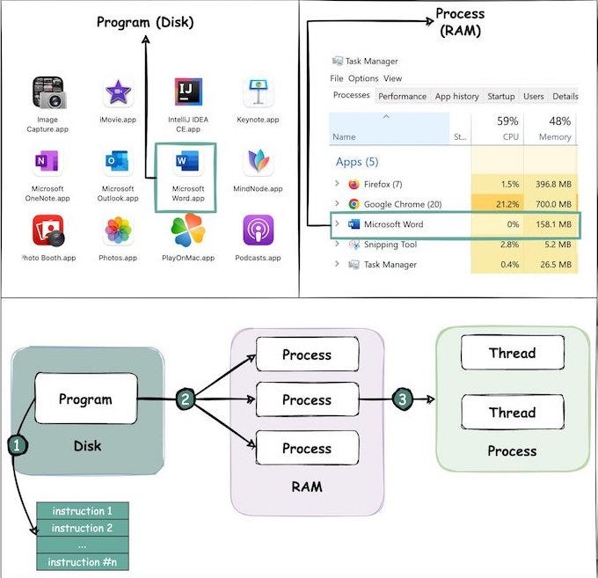
Process vs. Thread

Slide 5
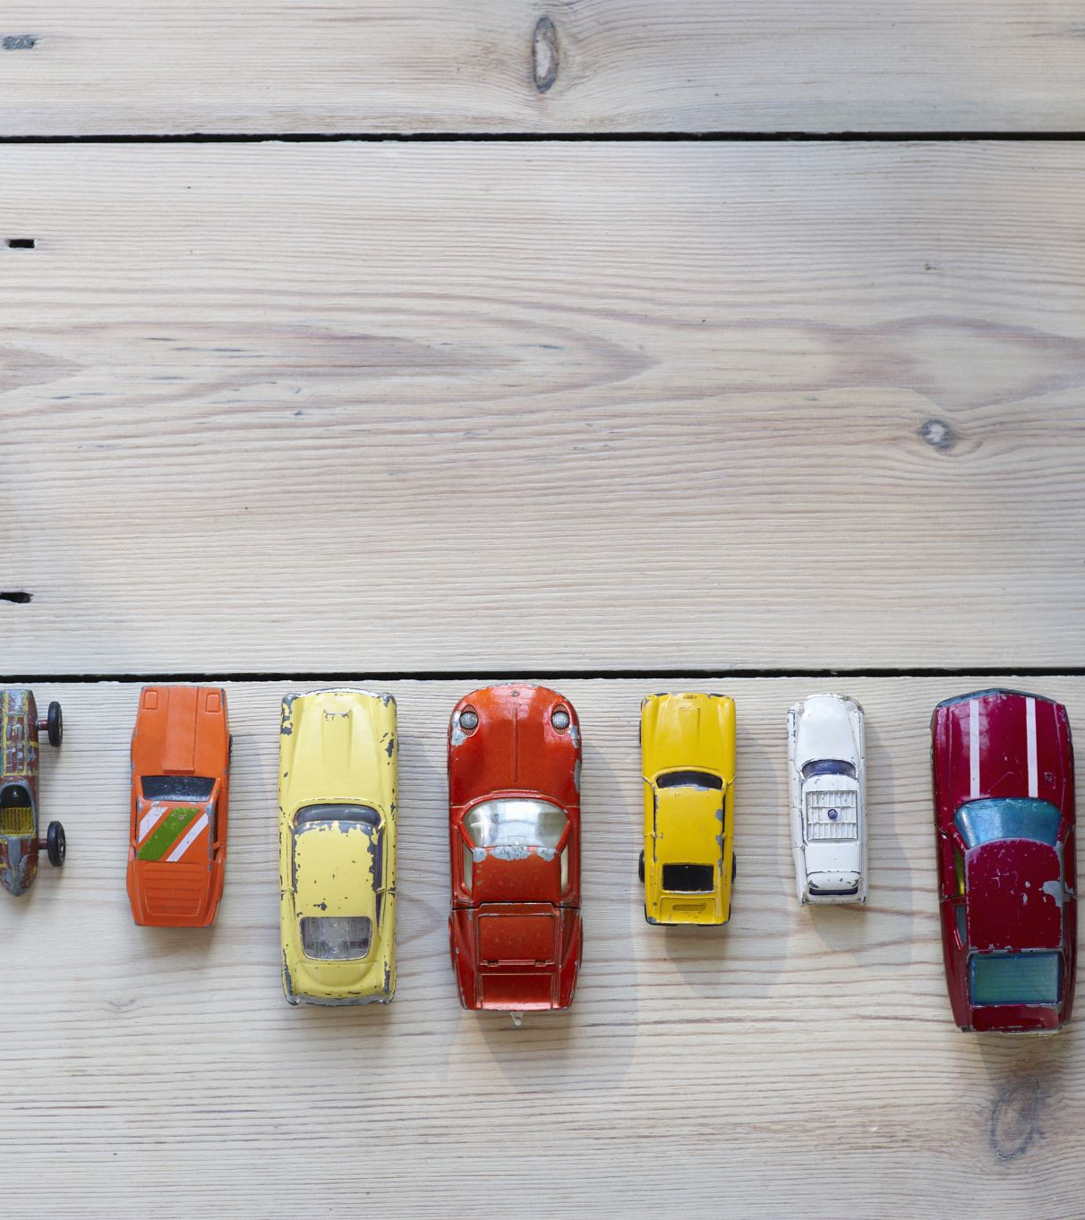
자동차로 이해하는 Process, Thread
Class: 자동차의 설계도
Instance: 자동차의 설계도로 만든 자동차 그 자체
Process: 운전 중인 자동차
Thread: 교통 법규에 따라 운전하는 기사(process 안에 thread를 생성; 하나의 process에 여러 개의 thread 생성 가능 = 자동차에 트레일러를 달아 여러 명이 운전)
Core: 도로의 차선
OS: 교통 법규와 경찰관
Multithread: single core라면 1차선의 일방 통행 도로(core)를 여러 자동차(process)가 공유하면서 운전(thread); multicore이면 여러 차선(multicore)을 여러 개의 자동차(process)가 공유하면서 운전(thread)
Multicore: 차선이 2차선 이상; 8-core이면 8차선 = 8대의 자동차가 동시에 달릴 수 있음

Slide 6
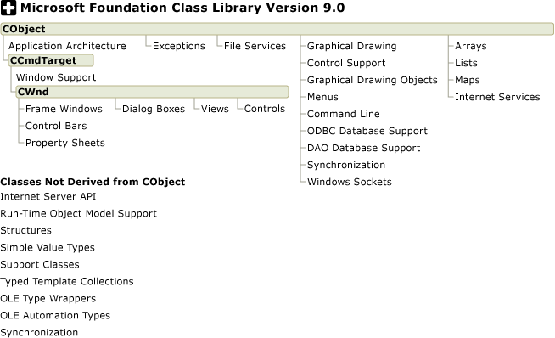
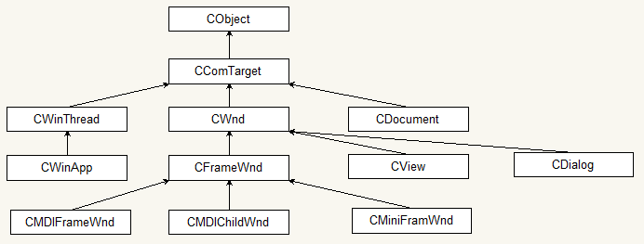
MFC Architecture

Slide 7
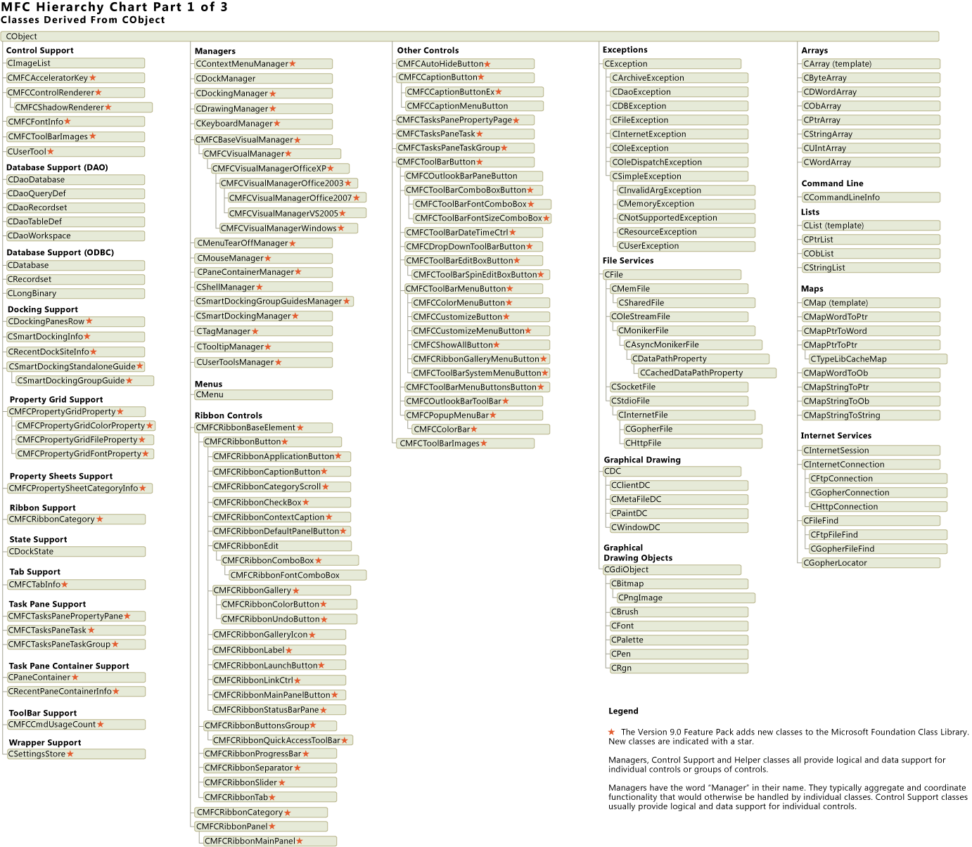
MFC Hierarchy

Slide 8
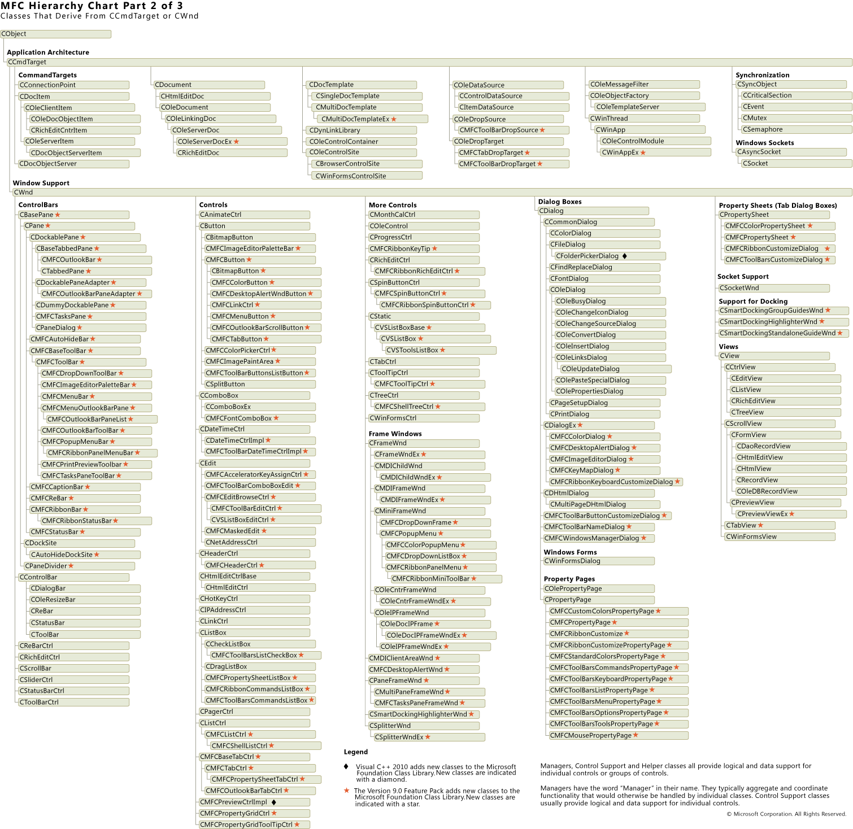
MFC Hierarchy

Slide 9
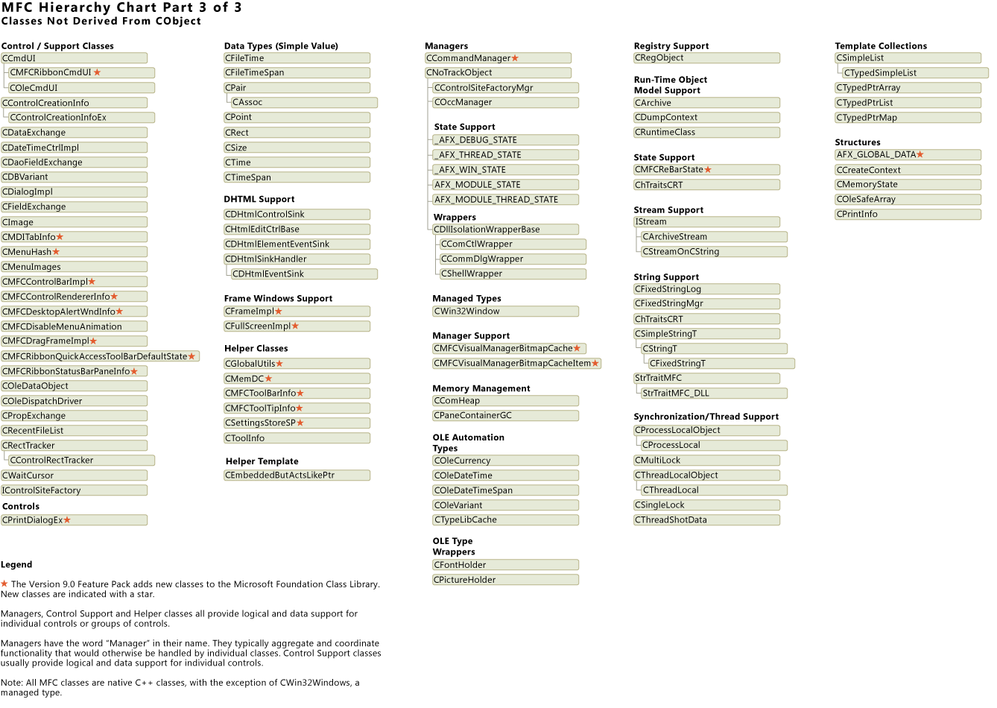
MFC Hierarchy

Slide 10
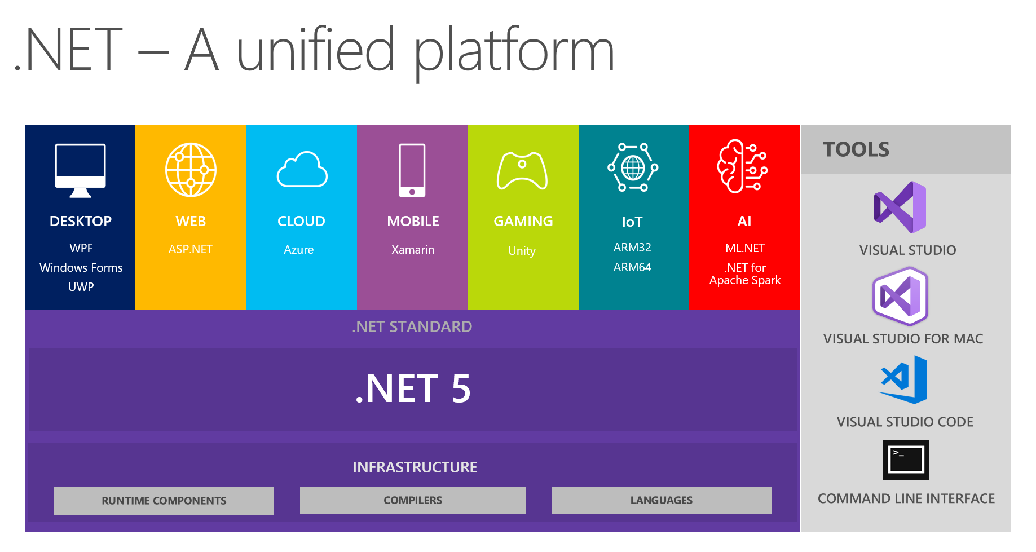
.NET Framework

Slide 11
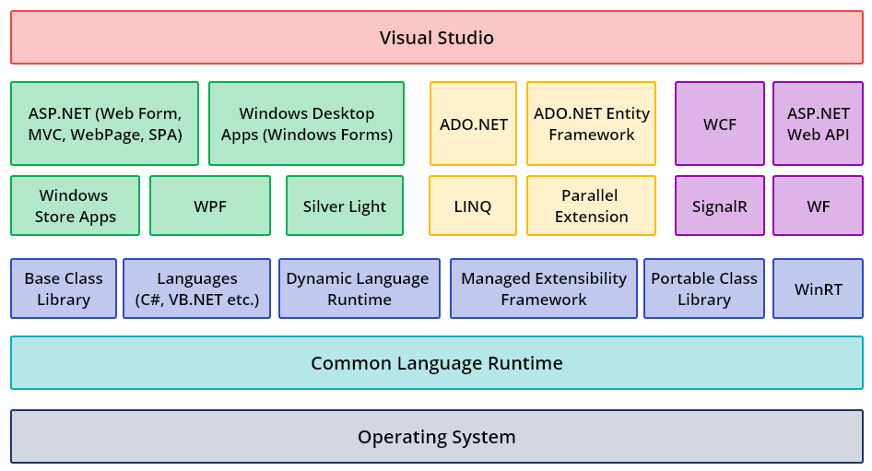
.NET Framework Architecture

Slide 12
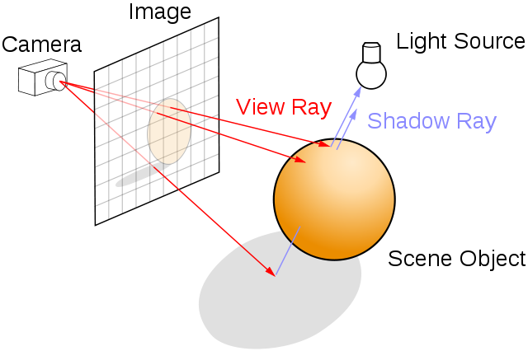
Computer Graphics (CG)

Slide 13
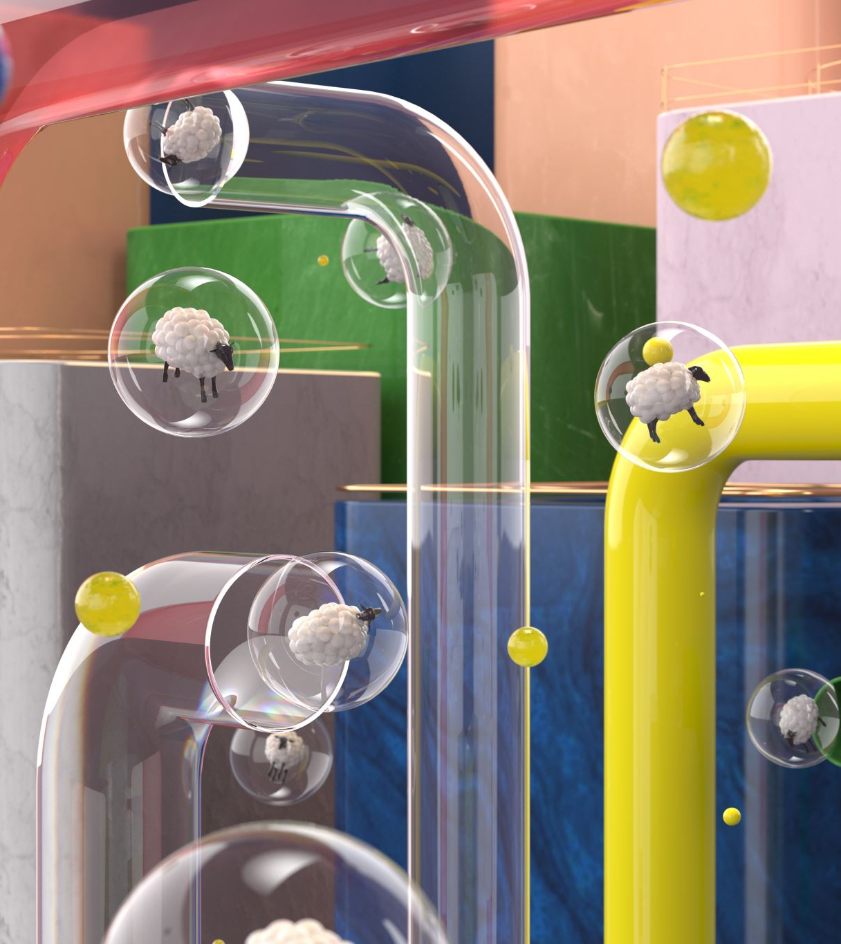
CG 용어
그래픽스(graphics): 영상화(정보 → 시각 영상)
화소(pixel): 화상(raster)을 이루는 가장 작은 원소
화상(raster): 화소로 만든 디지털 영상
렌더링(rendering): 표현하기(3차원 형상 → 2차원 화면)
렌더링 파이프라인(rendering pipeline): 표현화 관로
쉐이더(shader): 음영기(그림자, 특수 효과)
래스터화(rasterization): 화상화(화면에 영상 표시)
머티리얼(material): 재질(빛에 반응하는 물질 특성)
텍스처(texture): 질감(표면에 입히는 색깔)

Slide 14
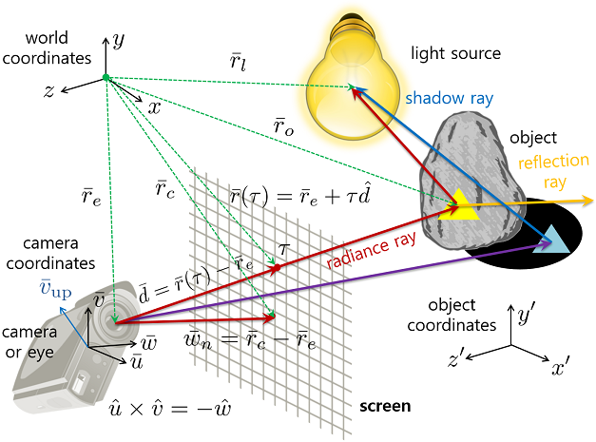
Ray Tracing

Slide 15
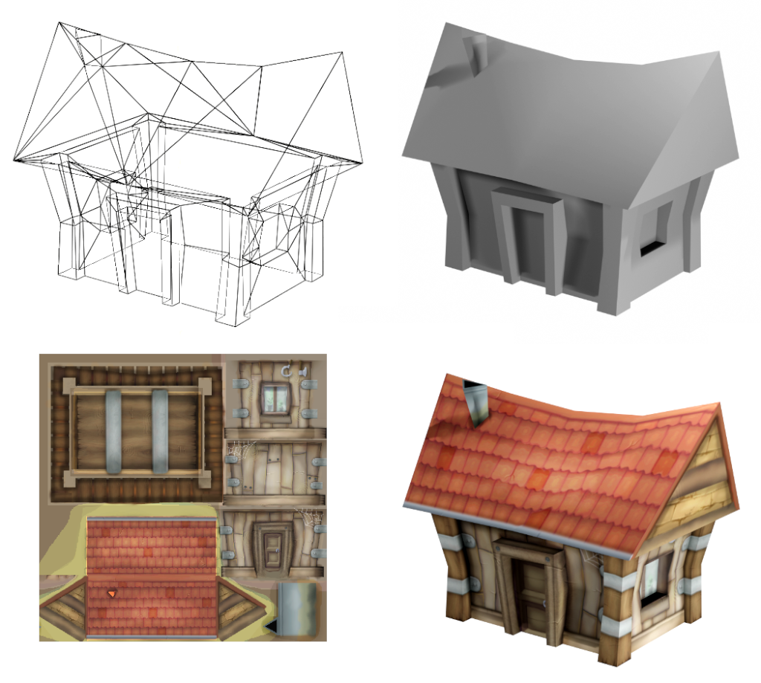
Mesh & Texture

Slide 16
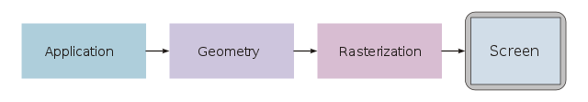
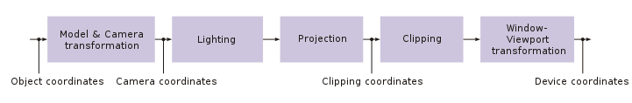
Rendering Pipeline

Slide 17
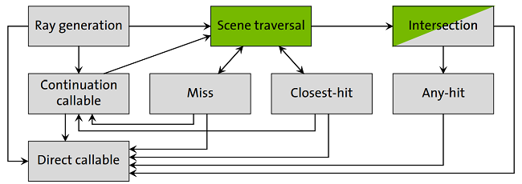
NVIDIA의 Ray Tracing Engine

Slide 18
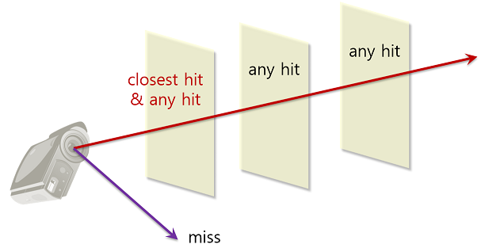
Hit Test

Slide 19
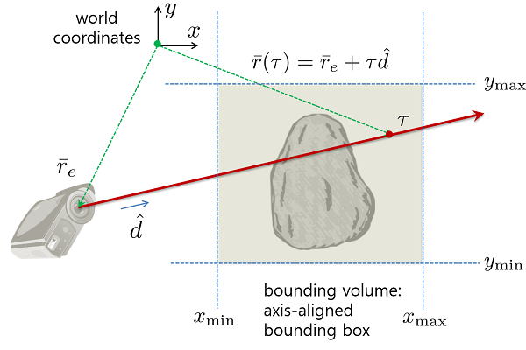
Axis-Aligned Bounding Box (AABB)

Slide 20
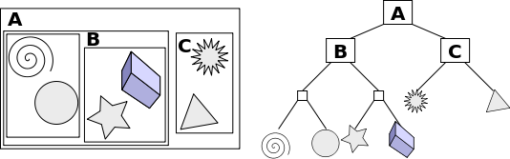
Bounding Volume Hierarchy (BVH)

Slide 21
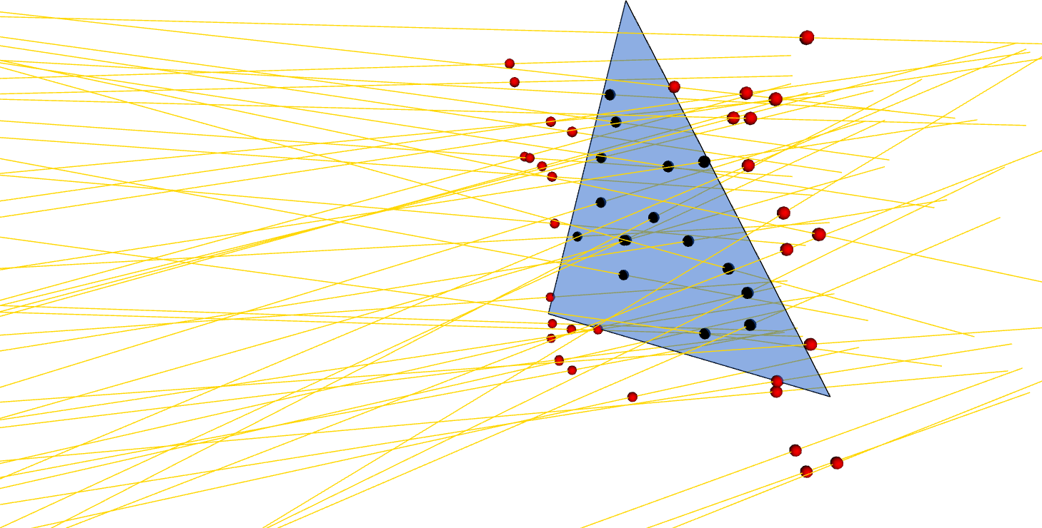
Möller–Trumbore Algorithm

Slide 22
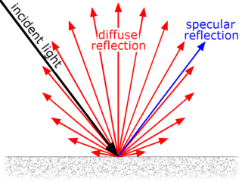
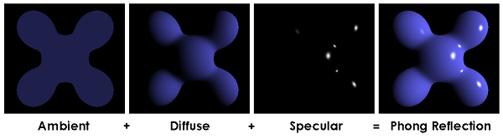
Phong Reflection Model

Slide 23
Pixel Format
현재 GDI에 최적인 DC(device context)로 설정할 때 필요한 구조체
PIXELFORMATDESCRIPTOR(PFD)
nPF = ChoosePixelFormat(HDC, &PFD): 현재 모니터에 최적인 PFD 선택
SetPixelFormat(HDC, nPF, &PFD): DC용
PIXELFORMATDESCRIPTOR PFD = {
sizeof(PIXELFORMATDESCRIPTOR), // size of PFD
1, // version number
PFD_DRAW_TO_WINDOW | // support window
PFD_SUPPORT_OPENGL | // support OpenGL
PFD_DOUBLEBUFFER, // double buffered
PFD_TYPE_RGBA, // RGBA type
32, // 32-bit color depth
0, 0, 0, 0, 0, 0, // color bits ignored
0, // no alpha buffer
0, // shift bit ignored
0, // no accumulation buffer
0, 0, 0, 0, // accum bits ignored
32, // 32-bit z-buffer
0, // no stencil buffer
0, // no auxiliary buffer
PFD_MAIN_PLANE, // Main layer
0, // reserved
0, 0, 0 // layer masks ignored
};

Slide 24
Rendering Context (RC)
DC를 이용한 렌더링에 필요한 context
HGLRC = wglCreateContext(HDC): RC 생성
wglDeleteContext(HGLRC): RC 삭제
wglMakeCurrent(HDC, HGLRC): 현재 RC 설정
wglMakeCurrent(HDC, NULL): 현재 RC 무효화

